Slide 1
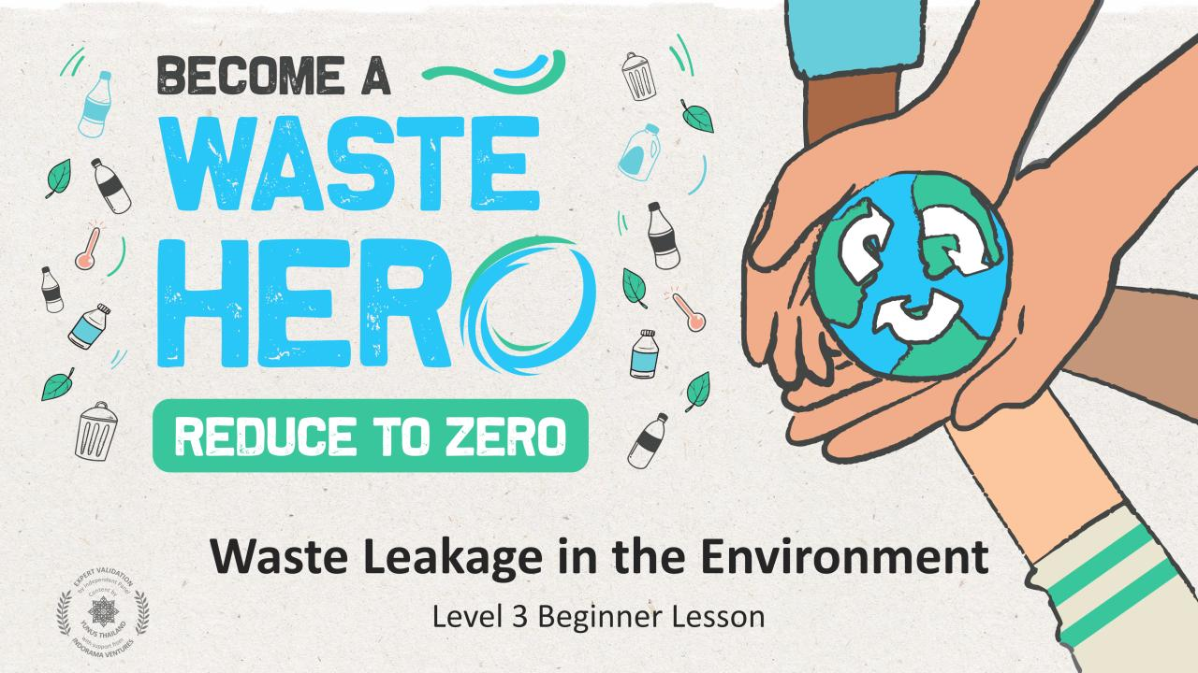
Przenikanie odpadów do środowiska
Poziom 3 Lekcja dla początkujących
Notes:
ZMIEŃ SIĘ W BOHATERA
ZREDUKUJ DO ZERA
Przenikanie śmieci do środowiska
Poziom 3 Lekcja dla początkujących

Slide 2
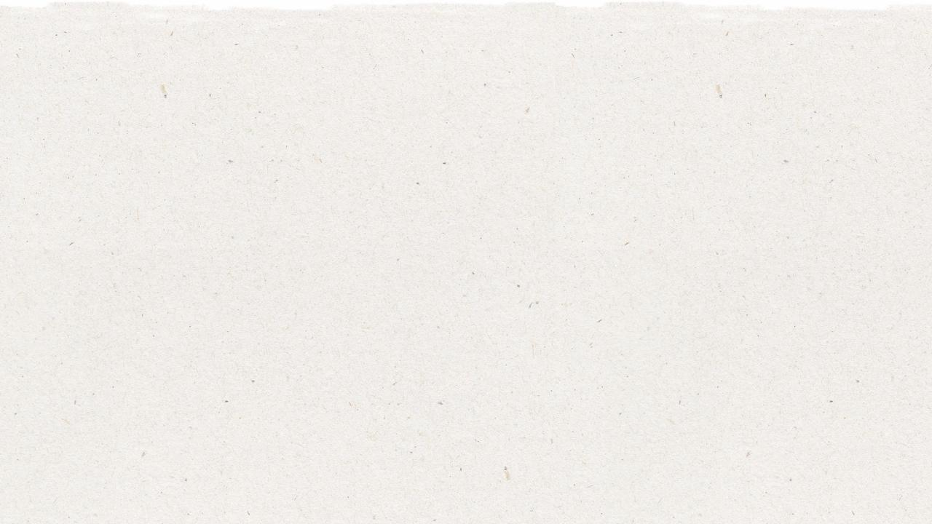
Przygotowanie do lekcji i powiązanie z programem nauczania
Czas przygotowania: 10 - 15 minut
Uczniowie sprawdzą i odświeżą sobie wiedzę na temat recyklingu i negatywnego wpływu braku dobrych praktyk recyklingowych na środowisko. Poznają również pojęcie „przenikania śmieci” na skutek braku recyklingu i nieprawidłowego postępowania z odpadami nadającymi się do recyklingu. Będą pracować w małych grupach lub indywidualnie i tworzyć postać „bohatera recyklingu”, projektując plakat, który posłuży do przekazania oficjalnego komunikatu o treści informacyjnej, inspirującej i zachęcającej do recyklingu w szkole.
Uczniowie otrzymają materiały do stworzenia postaci, a następnie zaprojektują plakat z komunikatem i wywieszą go w szkole.
1
Wyświetl slajdy z materiałami lekcyjnymi, zainicjuj rozmowę o tym, co uczniowie już wiedzą na temat recyklingu i wprowadź pojęcie przenikania śmieci do środowiska oraz śmieci, które trafiają do oceanów. Zadawaj uczniom pytania nakierowujące wskazane w notatkach pod slajdami w prezentacji PowerPoint.
2
Wydrukuj materiały „TAK/NIE” i materiały „stwórz swojego bohatera recyklingu”.
Przygotuj wszelkiego rodzaju materiały plastyczne i tablice do rysowania albo papier formatu A3 (po 1 na grupę albo na osobę).

Slide 3



Przygotowanie do lekcji i powiązanie z programem nauczania
Czas przygotowania: 10 - 15 minut
Najważniejsze efekty nauczania i powiązanie z programem nauczania
Przyroda – Ziemia i działalność człowieka: Informowanie o rozwiązaniach, które zmniejszają wpływ wywierany przez człowieka na glebę, wodę, powietrze i/lub inne organizmy żywe w środowisku lokalnym. Czynności wykonywane przez ludzi mogą wpływać na otaczający ich świat. Ludzie mogą jednak dokonywać wyborów, które zmniejszają ich wpływ na glebę, wodę, powietrze i inne organizmy żywe.
Umiejętności i biegłość w zakresie języka angielskiego: Udział w rozmowach dotyczących zagadnień i tekstów we współpracy z różnymi partnerami. Przestrzeganie ustalonych reguł w rozmowach. Stosowanie słów i zwrotów poznanych podczas rozmów, czytania, słuchania i reagowania na teksty.
Powiązanie z Celami zrównoważonego rozwoju
Lekcja elastyczna, z możliwością dostosowania
Konspekty są tak pomyślane, aby były elastyczne i pozwalały reagować na potrzeby ewoluujące podczas lekcji. Lekcje można edytować i dostosowywać do różnych indywidualnych kontekstów związanych z uczniami i środowiskiem lekcyjnym. Dostępna do pobrania jest wersja PowerPoint z instrukcjami dla nauczyciela oraz lekcja w formacie PDF do wydruku.

Slide 4
Lekcja
Czas trwania lekcji: 45 - 60 minut
1
Wprowadź uczniów w lekcję pytaniem, czy wiedzą, co się nadaje, a co się nie nadaje do recyklingu i przeprowadź ćwiczenie na przełamanie lodów. Wyświetl slajd „TAK/NIE” albo wydrukuj ten materiał.
Zainicjuj otwartą dyskusję na temat podstaw recyklingu.
Czy stosujecie recykling?
Co się nadaje do recyklingu?
Co się nie nadaje do recyklingu?
Poproś uczniów, żeby podali po kilka przykładów dla każdej z tych kategorii.
2
Wprowadź pojęcie przenikania śmieci i zainicjuj rozmowę o tym, w jaki sposób nasze śmieci mogą się przedostawać do oceanów, nawet jeśli nie mieszkamy nad morzem. Wyświetl slajdy, które wyjaśniają, jak śmieci dostają się z lądu do oceanów.
3
Powiedz uczniom, że będą tworzyć superbohatera – „bohatera recyklingu” i plakat z oficjalnym komunikatem, który zostanie wywieszony w szkole. Podziel klasę na grupy lub każ uczniom pracować indywidualnie i stworzyć szkolny komunikat, który zainspiruje ludzi i umożliwi im stosowanie recyklingu w szkole.

Slide 5

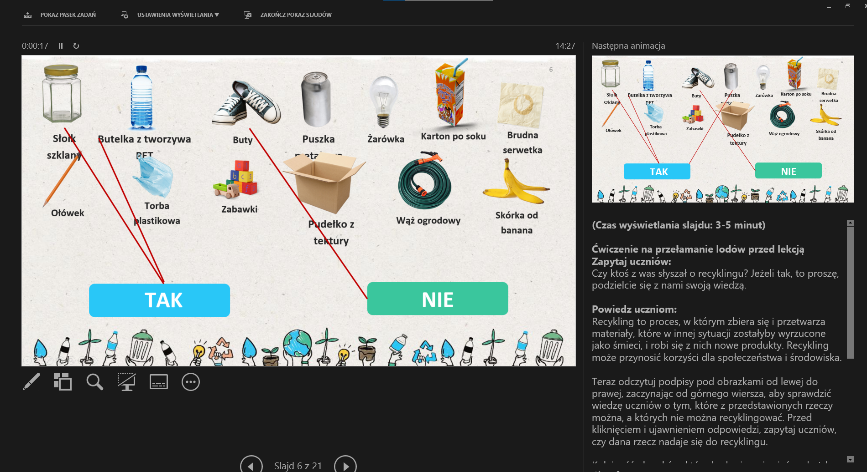
Przygotuj prezentację PowerPoint
Gdy jesteś gotowy(a), aby zaprezentować lekcje uczniom, kliknij pokaz slajdów u góry paska menu, a następnie wybierz „Od początku”.
Następnie naprowadź kursor „myszy” na lewy, dolny róg prezentacji.
Po rozwinięciu opcji zaznaczonej w zielonym kółku wybierz „Pokaż widok prezentera”. W widoku prezentera podczas prezentacji widzisz swoje notatki, a odbiorcy widzą tylko prezentację.
Notatki wyświetlają się w okienku po prawej stronie. Tekst powinien się zawijać automatycznie, a w razie potrzeby wyświetla się pionowy pasek przewijania. Możesz też zmienić rozmiar tekstu w okienku notatek, używając dwóch przycisków w lewym dolnym rogu tego okienka.
Lekcja elastyczna, z możliwością dostosowania
Konspekty są tak pomyślane, aby były elastyczne i pozwalały reagować na potrzeby, ewoluując podczas lekcji. Lekcje można edytować i dostosowywać do różnych indywidualnych kontekstów związanych z uczniami i środowiskiem lekcyjnym. Dostępna do pobrania jest wersja PowerPoint z instrukcjami dla nauczyciela oraz lekcja w formacie PDF do wydruku.

Slide 6
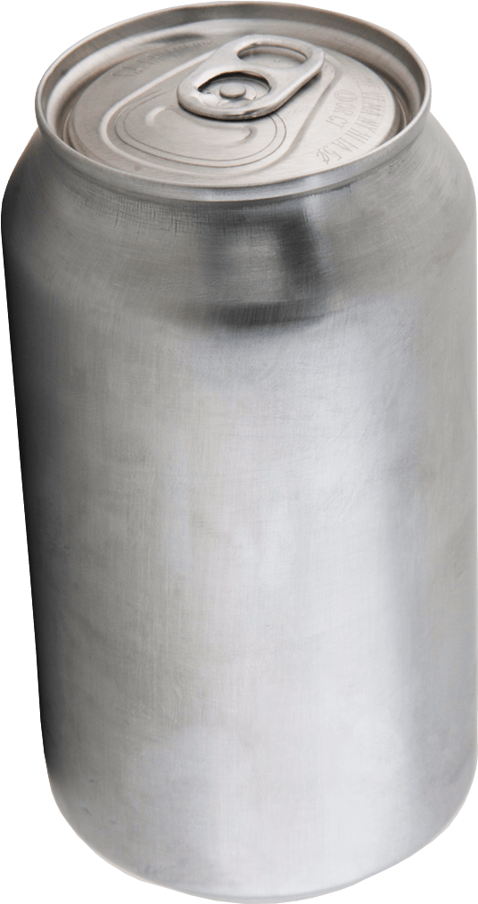
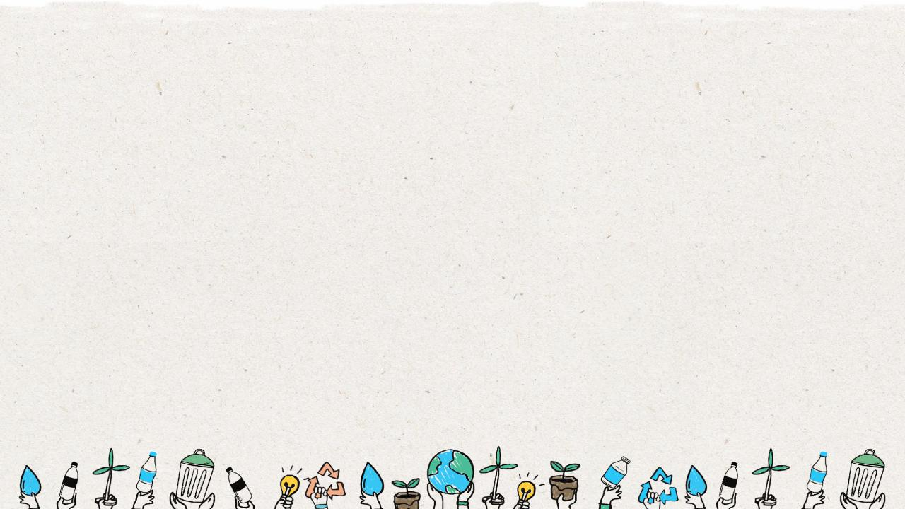
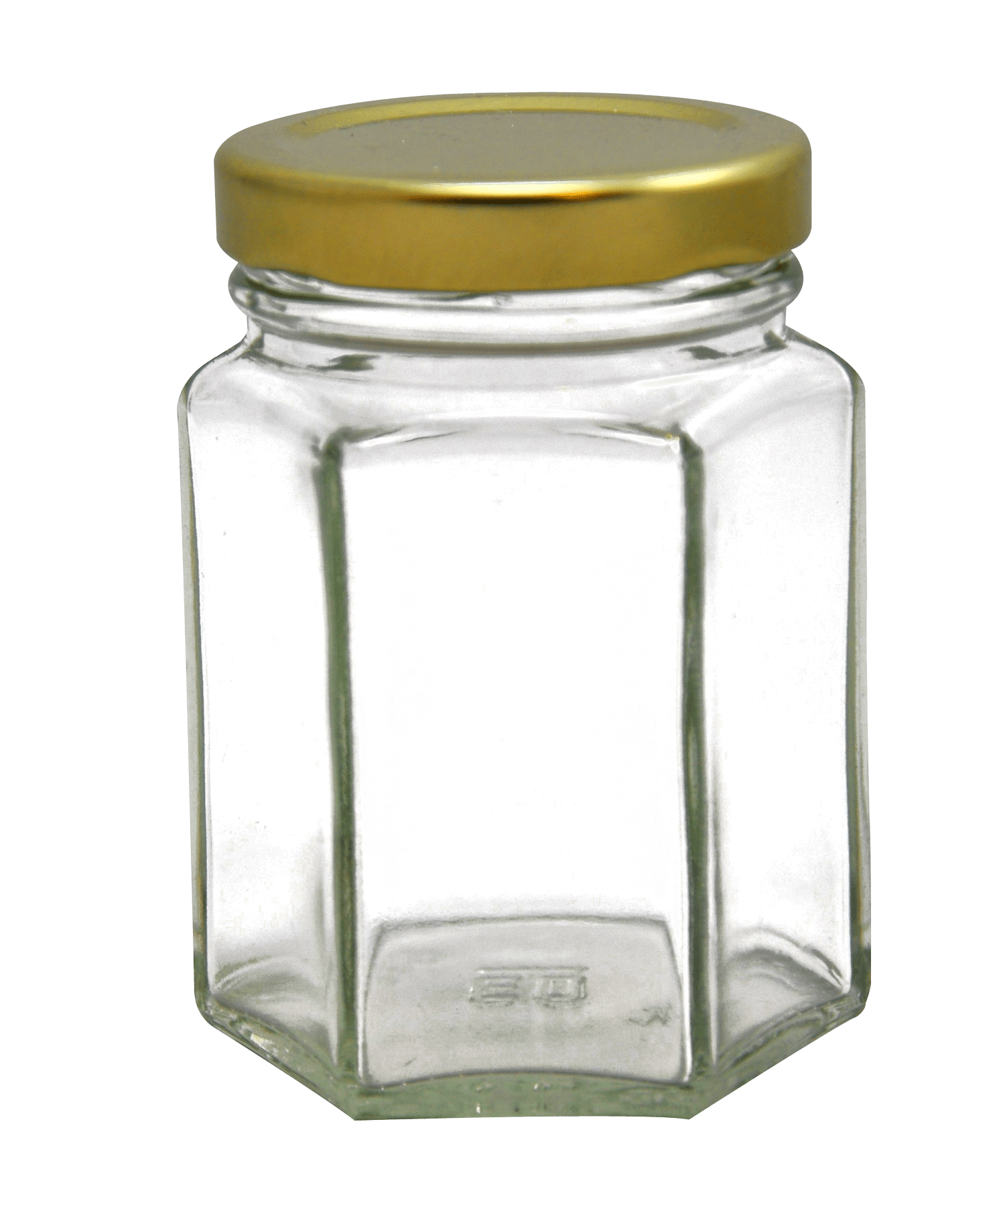
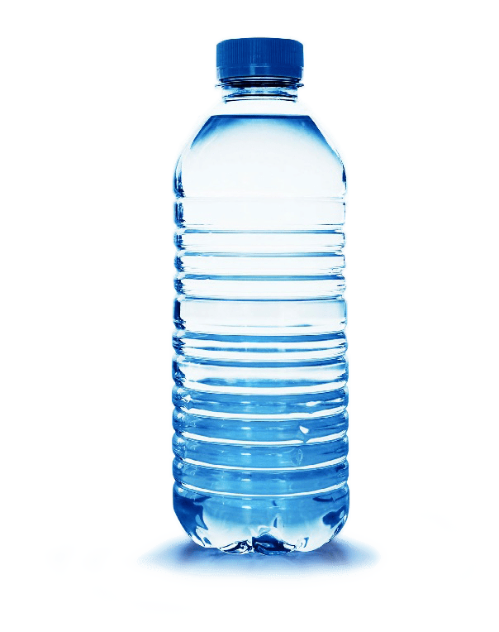
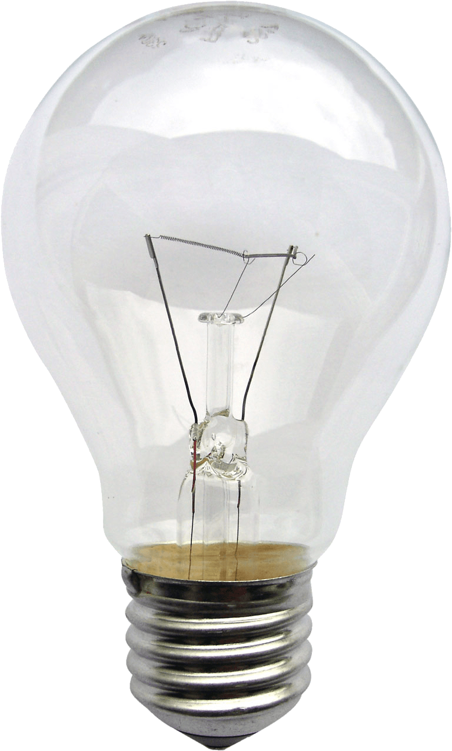
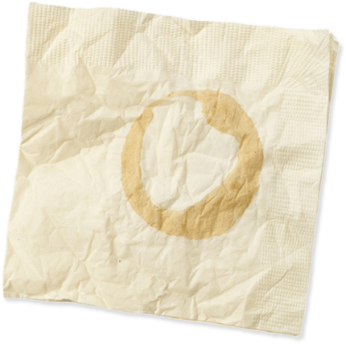
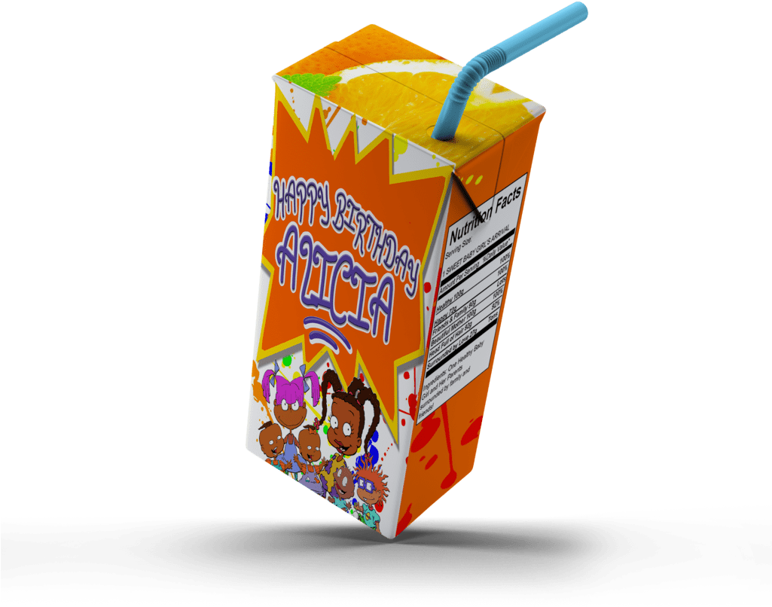
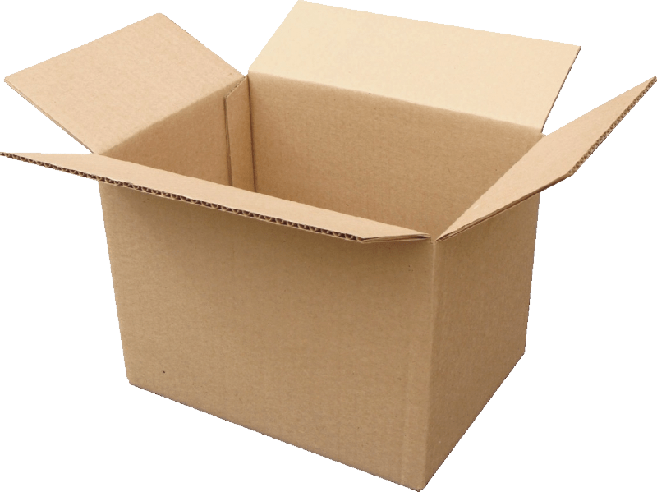
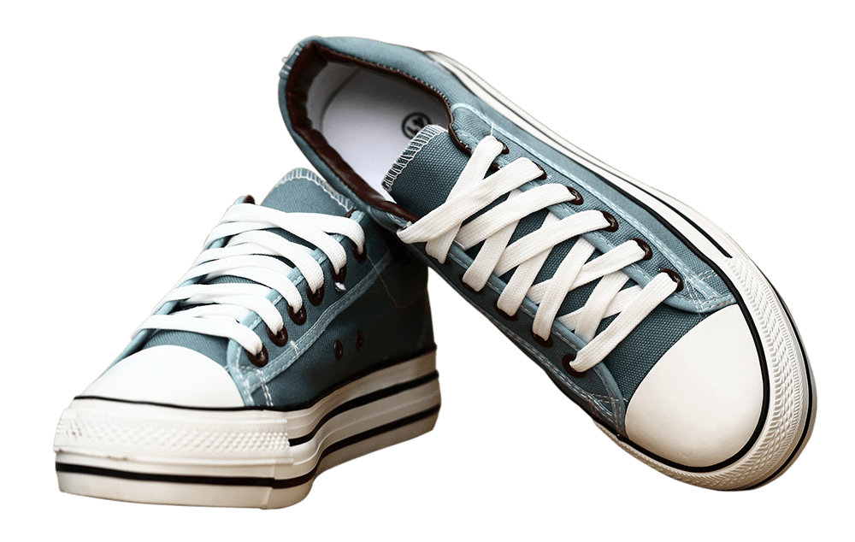
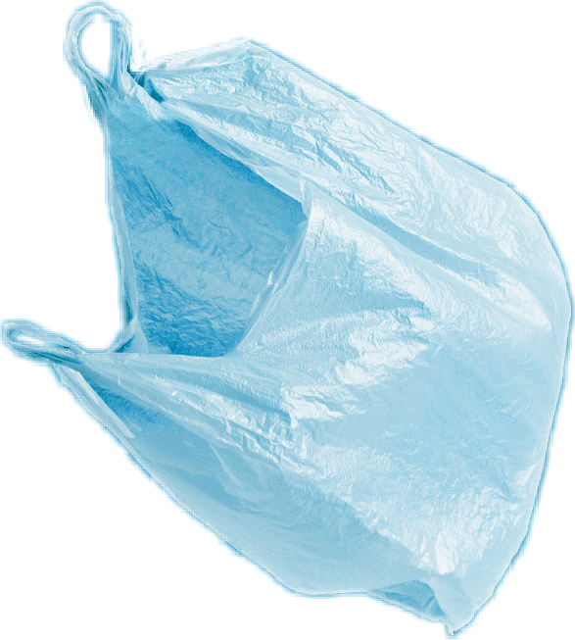
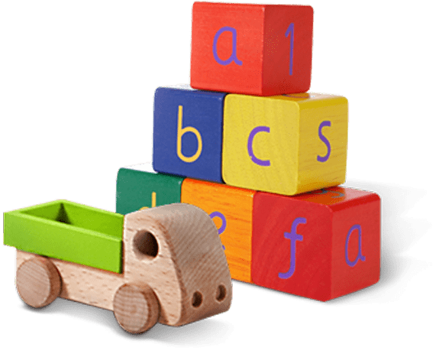
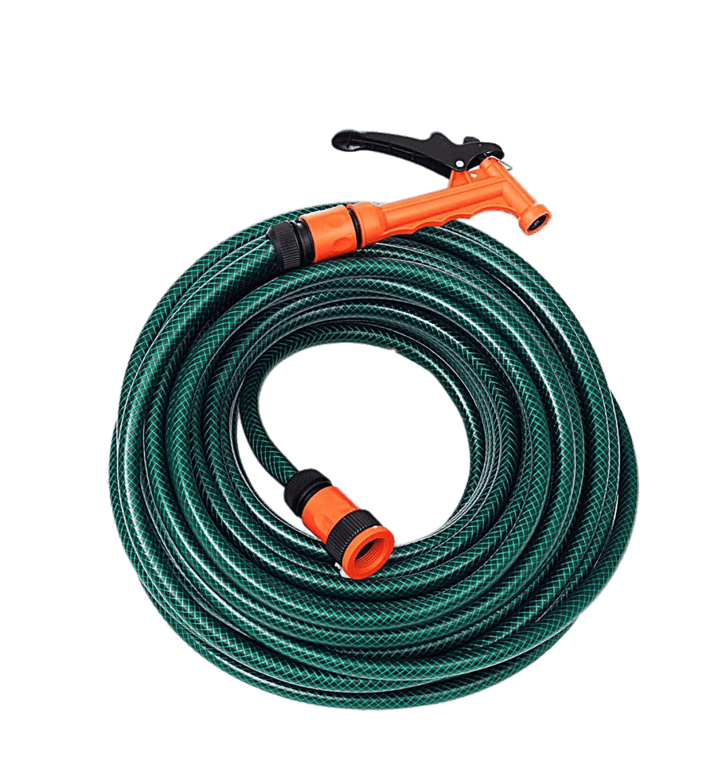
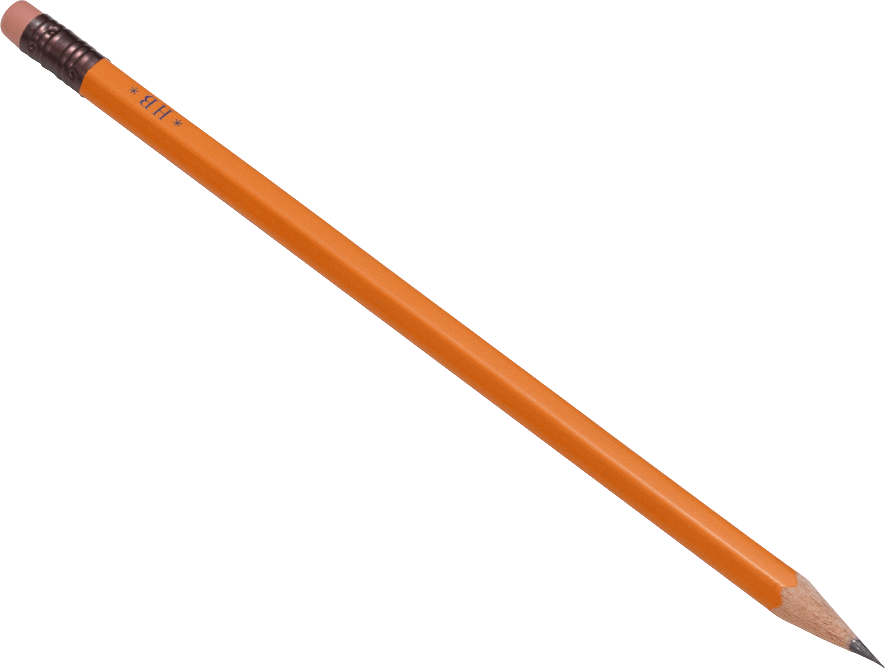
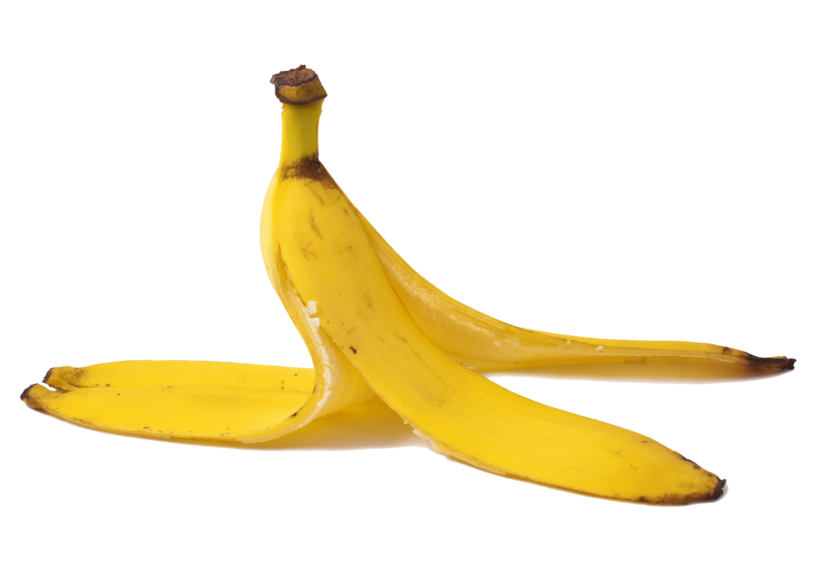
Słoik szklany
Puszka metalowa
Butelka z tworzywa PET
Żarówka
Brudna serwetka
Torba plastikowa
Karton po soku
Buty
Pudełko z tektury
Zabawki
Ołówek
Wąż ogrodowy
TAK
Skórka od banana
NIE
Notes:
(Czas wyświetlania slajdu: 3-5 minut)
Ćwiczenie na przełamanie lodów przed lekcją
Zapytaj uczniów:
Czy ktoś z was słyszał o recyklingu? Jeżeli tak, to proszę, podzielcie się z nami swoją wiedzą.
Powiedz uczniom:
Recykling to proces, w którym zbiera się i przetwarza materiały, które w innej sytuacji zostałyby wyrzucone jako śmieci, i robi się z nich nowe produkty. Recykling może przynosić korzyści dla społeczeństwa i środowiska.
Teraz odczytuj podpisy pod obrazkami od lewej do prawej, zaczynając od górnego wiersza, aby sprawdzić wiedzę uczniów o tym, które z przedstawionych rzeczy można, a których nie można recyklingować.
Kolejność obrazków, które będą się pojawiać po każdym kliknięciu.
Klik 1: Słoik szklany
Klik 2: Butelka z tworzywa PET
Klik 3: Buty
Klik 4: Puszka metalowa
Klik 5: Żarówka
Klik 6: Karton po soku
Klik 7: Brudna serwetka
Klik 8: Ołówek
Klik 9: Torba plastikowa
Klik 10: Zabawki
Klik 11: Pudełko z tektury
Klik 12: Wąż ogrodowy
Klik 13: Skórka od banana

Slide 7


TAK
NIE
Zawsze recyklinguj:
Nigdy nie recyklinguj:
Słoik szklany
Żarówka
Butelka z tworzywa PET
Ołówek
Brudna serwetka
Buty
Pudełko z tektury
Zabawki
Puszka metalowa
Notes:
(Czas wyświetlania slajdu: 3 minuty)
Rozdaj materiały albo wyświetl ten slajd TAK/NIE – dostępny jest materiał w postaci pdf do wydrukowania dla uczniów. Inna wersja: poproś uczniów, żeby napisali na kartce „tak” i „nie” w dwóch kolumnach i wpisali tam rzeczy, które ich zdaniem nadają się do recyklingu, a następnie niech sprawdzą swoje wyniki oglądając ten slajd.
Okazja do otwartej dyskusji.
Omów, co możemy, a czego nie możemy recyklingować, na podstawie rzeczy przedstawionych w materiale.
Co robicie ze śmieciami w domu?
Dokąd one trafiają?

Slide 8
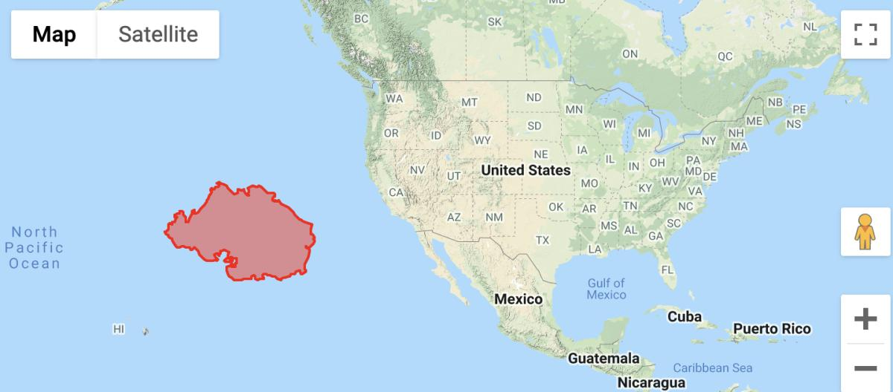
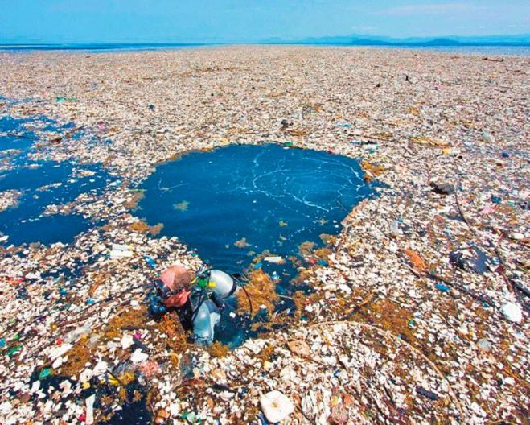
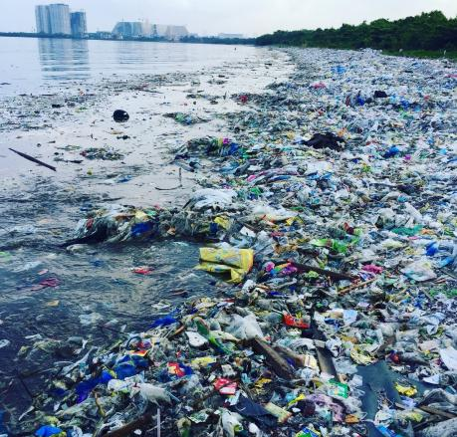
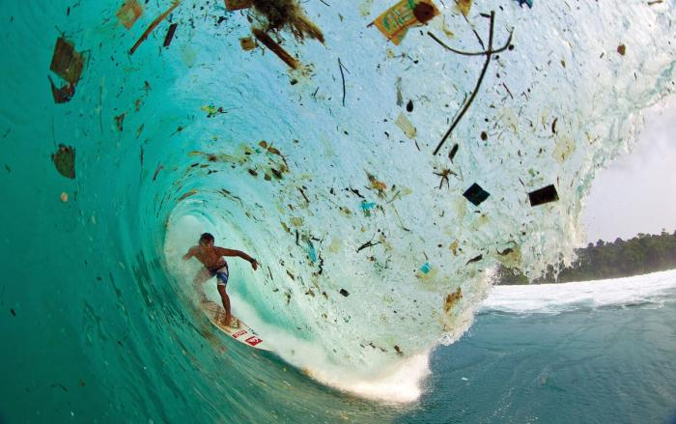
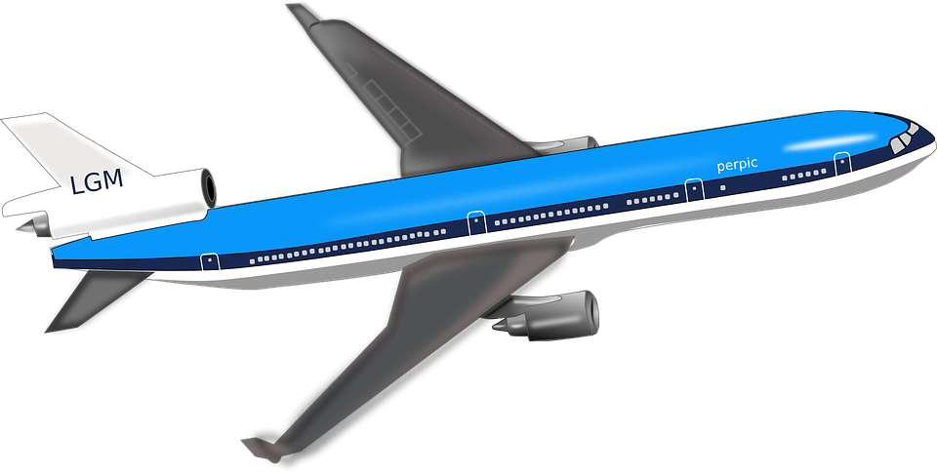
Śmieci w oceanach
Notes:
(Czas wyświetlania slajdu: 3-5 minut)
Powiedz uczniom:
Śmieci gromadzące się w oceanach i na plażach spowodowały globalny kryzys. W oceanach znajdują się miliardy kilogramów śmieci, które tworzą wirujące wyspy. Jeśli utrzyma się obecne tempo, to do roku 2050 śmieci w morzach będą ważyć więcej niż wszystkie żyjące tam ryby.
Zanieczyszczenie ma bezpośredni i zabójczy wpływ na dziką przyrodę. Tysiące ptaków morskich, morskich żółwi, fok i innych morskich ssaków ginie co rok za sprawą zjedzenia śmieci albo zaplątania się w nie.
Klik 1:
Śmieci w oceanach jest tak dużo, że zbierają się one wzdłuż wybrzeży i zbijają się w wielkie plamy pośrodku oceanu. Wielka plama śmieci na południowym Pacyfiku, zaznaczona tu kolorem czerwonym, to największe skupisko śmieci na świecie. Jest dwa razy większa niż stan Teksas w USA. Powstała na skutek przedostawania się do oceanu śmieci wytworzonych przez ludzi, które następnie prądy oceaniczne spychają w wirujących kręgach na środek oceanu.
Klik 2:
Szacuje się, że śmieci zgromadzone w tej jednej plamie ważą 80.000 ton metrycznych, czyli tyle co…
Klik 3:
500 dużych odrzutowców - jumbo jetów.
Zapytaj uczniów:
Dlaczego w oceanach jest tyle śmieci?
Co sądzicie o plamie śmieci na Pacyfiku?

Slide 9
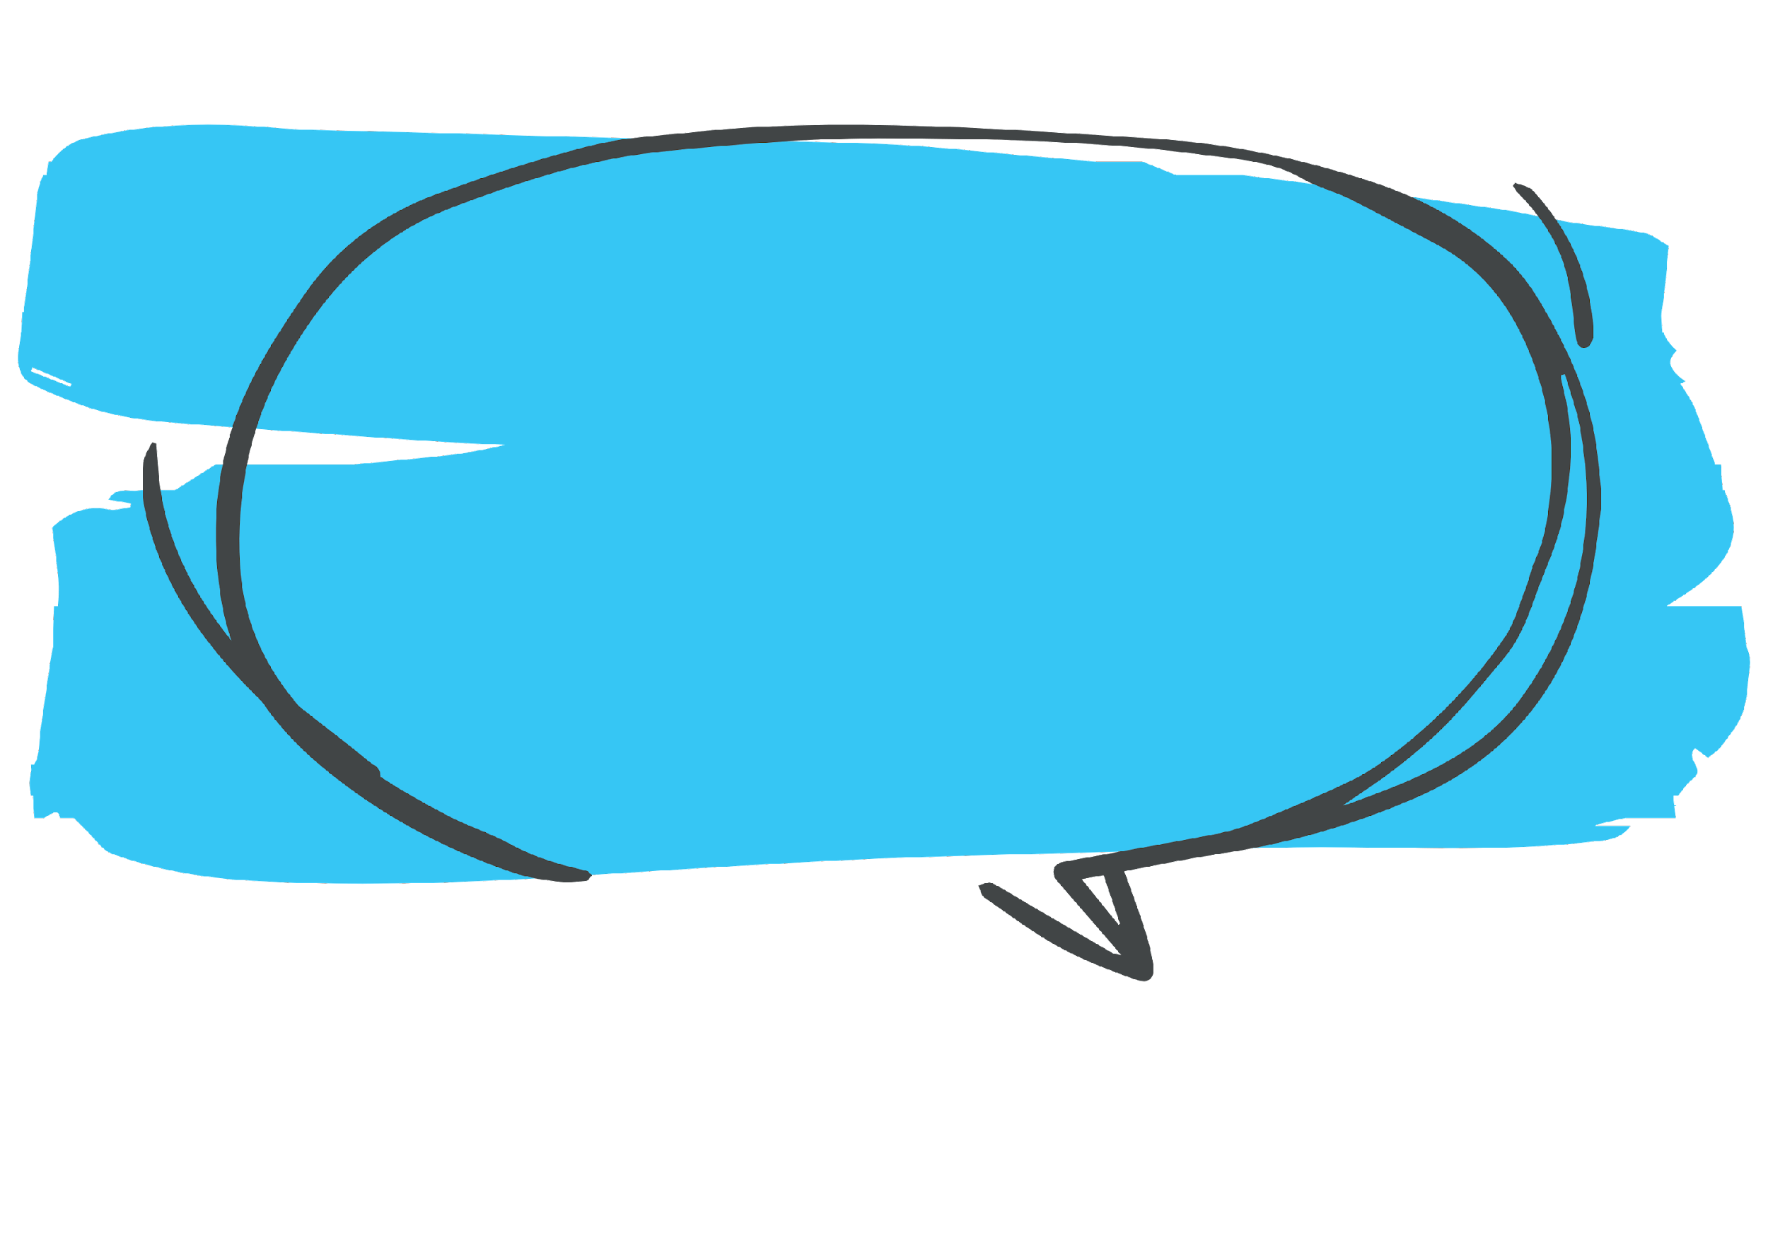
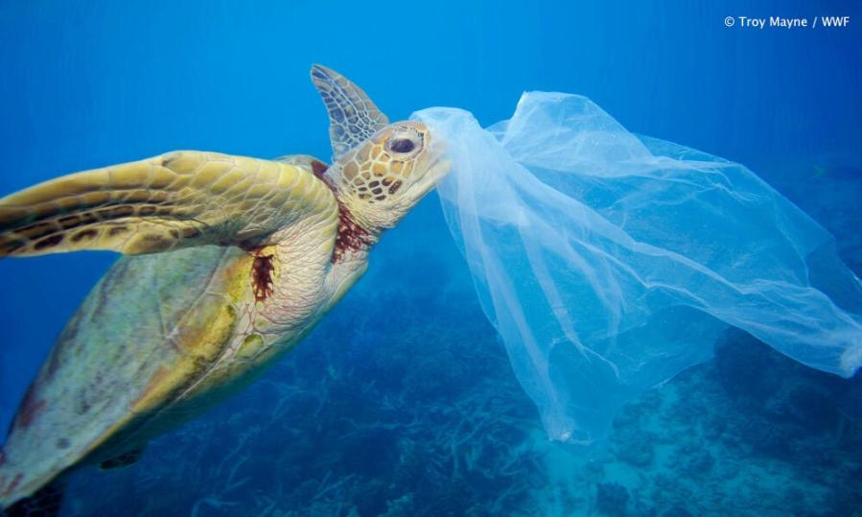
How much ocean waste is mistakenly eaten by ocean animals?
Niemal połowa żyjących na świecie żółwi zjadła kiedyś plastikowe śmieci.
Notes:
(Czas wyświetlania slajdu: 3 minuty)
Zapytaj uczniów:
Skoro aż tyle śmieci przedostaje się do oceanów, jak sądzicie, ile śmieci zjadają przez pomyłkę morskie zwierzęta?
Klik 1:
Z badań wynika, że niemal połowa żyjących na świecie żółwi zjadła kiedyś śmieci wytworzone przez człowieka.
Klik 2: pojawia się zdjęcie żółwia morskiego
Zapytaj uczniów:
Dlaczego żółwie morskie i inne morskie zwierzęta jedzą śmieci?
Odpowiedzi:
Przyczyny są proste: unosząca się w wodzie torba foliowa może bardzo przypominać wyglądem meduzę, glony albo inne gatunki, z których w większości składa się dieta żółwi morskich. Śmieci w oceanach zagrażają wszystkim gatunkom żółwi morskich.

Slide 10
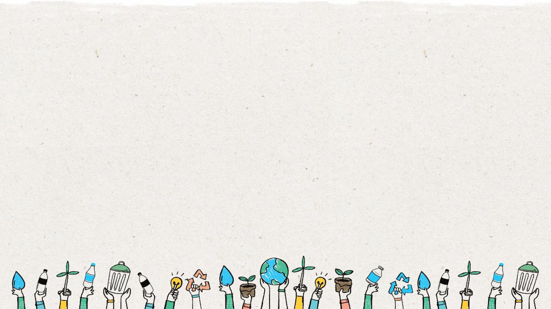
Jak śmieci trafiają do oceanów?
Notes:
(Czas wyświetlania slajdu: 3 minuty)
Zapytaj uczniów:
Jak śmieci trafiają do oceanów?
Skąd te śmieci pochodzą?
Odpowiedzi:
Większość trafiających do oceanów zanieczyszczeń pochodzi z działalności człowieka przy wybrzeżach i w głębi lądu. Główne przyczyny przedostawania się śmieci z lądu do morza to śmiecenie, złe praktyki w zakresie gospodarowania odpadami, spływ wód z kanalizacji deszczowej i ekstremalne zjawiska naturalne, takie jak tsunami i huragany.

Slide 11
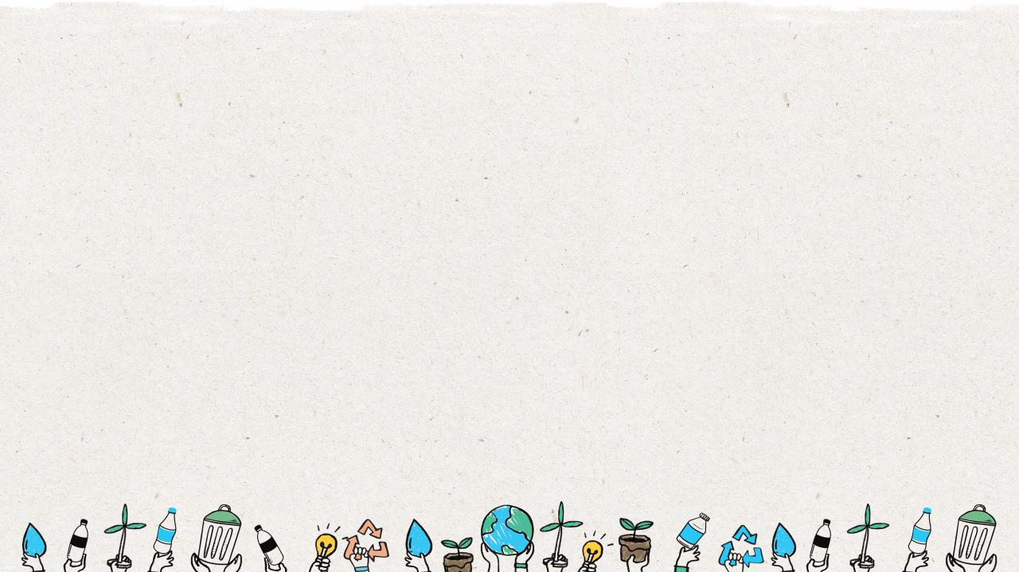

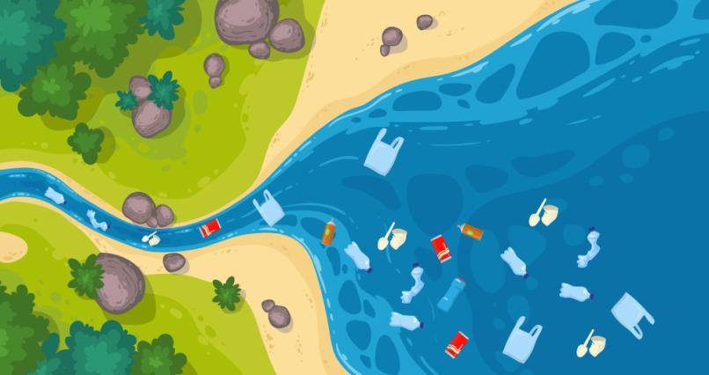
Przenikanie śmieci występuje, gdy nasze śmieci nie trafiają do recyklingu, lecz na składowisko i przenikają do środowiska naturalnego.
Większość śmieci w oceanach pochodzi od ludzi na lądzie.
Notes:
(Czas wyświetlania slajdu: 3-5 minut)
Powiedz uczniom:
Przenikanie śmieci występuje, gdy śmieci wydostają się poza systemy służące do zamknięcia ich w obiegu recyklingowym, do wywozu na składowisko albo do spalarni. Śmieci, które wydostają się poza te systemy, trafiają następnie do środowiska lądowego i spływają z rzekami bezpośrednio do mórz i oceanów. Nawet jeśli mieszkamy daleko od morza, złe gospodarowanie odpadami spowoduje, że skończą one w morzu.
Zapytaj uczniów:
Skąd się biorą śmieci w oceanach?
Klik1: pojawia się odpowiedź.
Odpowiedzi:
Większość śmieci w oceanach pochodzi od ludzi i ze źródeł znajdujących się na lądzie. Na kolejnych slajdach przekonamy się, jak śmieci z lądu mogą trafić do oceanu.

Slide 12
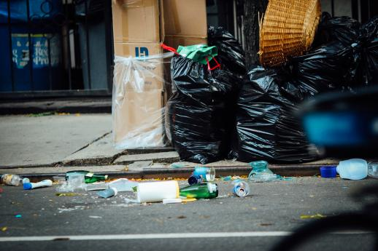
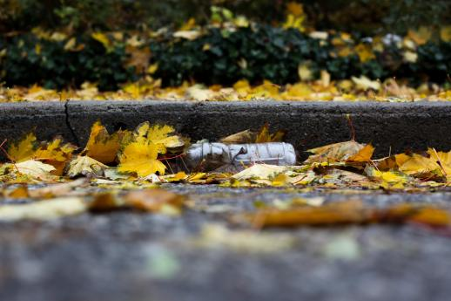
1. Ludzie zostawiają śmieci na ziemi
albo wysypują się one z pojemnika.
2. W czasie deszczu śmieci spływają do kanalizacji deszczowej.
Notes:
(Czas wyświetlania slajdu: 2 minuty)
Powiedz uczniom:
Prześledźmy teraz w 6 krokach drogę, jaką opakowanie po jedzeniu przypadkowo trafia do oceanu.
Ludzie zostawiają opakowanie po jedzeniu, czyli „śmieć”, na ziemi albo może ono wypaść z kosza na śmieci.
Leżące na ziemi opakowanie spływa następnie do kanalizacji deszczowej wzdłuż ulicy.

Slide 13
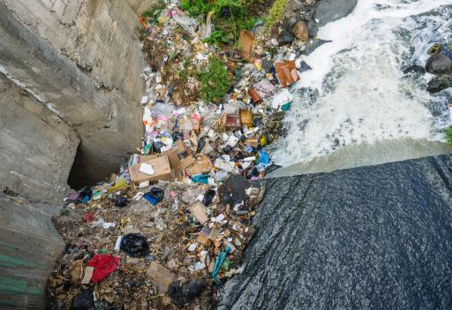
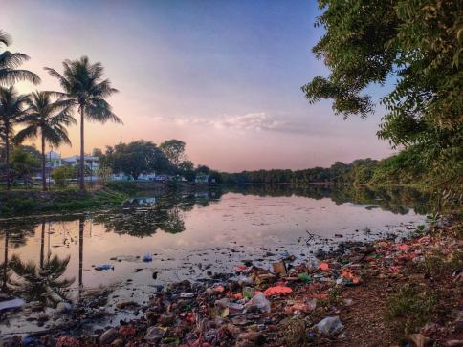
3. Kanalizacja deszczowa zasila lokalne cieki wodne.
4. Cieki te następnie zasilają lokalne rzeki.
Notes:
(Czas wyświetlania slajdu: 2 minuty)
Powiedz uczniom:
3. Gdy opakowanie po jedzeniu trafi do kanalizacji deszczowej, to spływa nią do lokalnych cieków wodnych.
4. Cieki wodne oznaczają dostęp do rzek, czyli cała woda deszczowa i wszystko, co się w niej znajduje, jak na przykład opakowania po naszym jedzeniu, spływa do lokalnych sieci rzecznych.

Slide 14
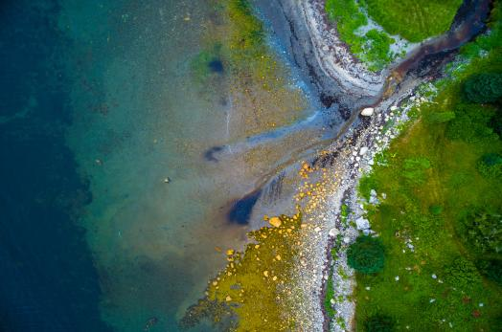
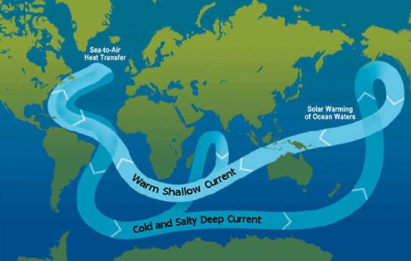
6. Prądy oceaniczne roznoszą śmieci po całym świecie i tworzą „wyspy śmieci”.
5. Rzeki uchodzą do oceanów.
Notes:
(Czas wyświetlania slajdu: 3 minuty)
Powiedz uczniom:
5. Sieci mniejszych rzek łączą się w większe rzeki, które uchodzą bezpośrednio do oceanów.
6. Prądy oceaniczne są ze sobą powiązane i przenoszą miliony sztuk śmieci, tworząc z nich wielkie „wyspy”, takie plama śmieci na południowym Pacyfiku. Wyspa śmieci to nie jest tak naprawdę wyspa z plażą, ale wielkie skupisko śmieci unoszących się na powierzchni oceanu, które jest tak duże, że wygląda jak prawdziwa wyspa.
Klik 1:
Pojawia się zdjęcie wyspy śmieci

Slide 15

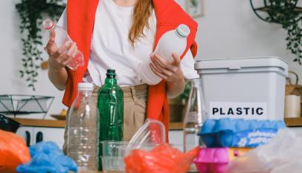

Jak możemy zapobiegać przedostawaniu się śmieci do oceanów?
Przećwiczmy 2 kroki w recyklingu
Dowiedz się, co można recyklingować
2
Umieść rzeczy, które nadają się do recyklingu, w odpowiednim pojemniku
1
Notes:
(Czas wyświetlania slajdu: 3-5 minut)
Zapytaj uczniów:
Jak zatem możemy zapobiegać przenikaniu śmieci z lądu, aby śmieci i rzeczy nadające się do recyklingu nie trafiały do oceanów?
Klik 1:
Pojawiają się symbole recyklingu.
Odpowiedzi:
Recykling pomaga zapobiegać przenikaniu śmieci do środowiska.
Zapytaj uczniów:
Jak prawidłowo recyklingować?
Odpowiedzi:
Ćwicząc 2 kroki w recyklingu.
Zapytaj uczniów:
Co możemy recyklingować? Przykłady?
Odpowiedzi:
Możemy recyklingować butelki z tworzywa PET (znajdź symbol #1 na dnie butelki), metal, papier i szkło.

Slide 16
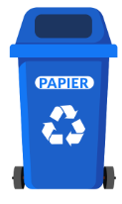
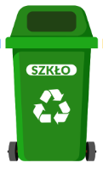
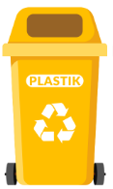
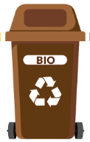
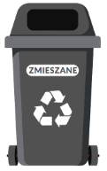
Pojemniki do sortowania
Papier
Szkło
Metal i tworzywa sztuczne
Bio
Zmieszane
Notes:
(Czas wyświetlania slajdu: 3 minuty)
Zapytaj uczniów:
Ile rozróżniamy pojemników do sortowania odpadów?
Nauczyciel będzie musiał kliknąć 10 razy, żeby wyświetlić poszczególne pojemniki i opisy.
1. Papier
2. Szkło
3. Metal i tworzywa sztuczne
4. Bio
5. Zmieszane

Slide 17
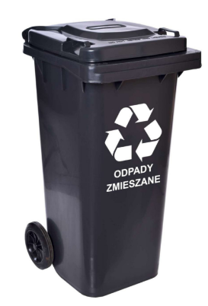
Pojemnik na odpady zmieszane
Opakowanie po dezodorancie
Brudny lub mokry papier i tekturę
Rozbity talerz ceramiczny
Zużyte obuwie
Produkty higieniczne ( np. pieluchy)
Notes:
(Czas wyświetlania slajdu: 3 minuty)
Macie może pomysł, co wyrzucamy do pojemnika oznaczonego jako „ odpady zmieszane”?
Nauczyciel będzie musiał kliknąć 6 razy, żeby wyświetlić obrazek i 5 odpowiedzi.
Odpowiedzi:
1. Opakowanie po dezodorancie
2.Brudny lub mokry papier i tektura
3. Rozbity talerz ceramiczny
4. Zużyte obuwie
5. Produkty higieniczne

Slide 18
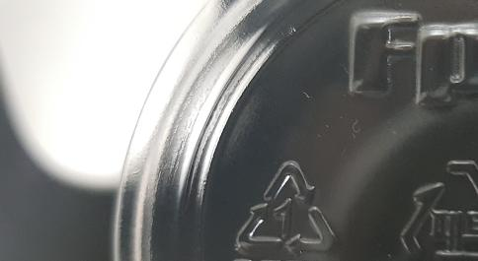


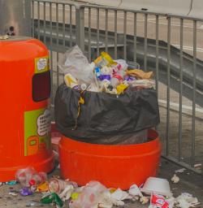
Co możemy podpowiedzieć, żeby zachęcić innych do recyklingu.
Szukaj symbolu #1 na dnie plastikowych butelek i je recyklinguj. Oznaczone symbolem #1 butelki z tworzywa PET w pełni nadają się do recyklingu.
Rzeczy nadające się do recyklingu umieszczaj w odpowiednim pojemniku oznaczonym symbolem recyklingu.
Notes:
(Czas wyświetlania slajdu: 3 minuty)
Zobaczmy, co jeszcze możemy podpowiedzieć na temat recyklingu.
Powiedz uczniom:
Butelki z tworzywa PET w pełni nadają się do recyklingu. Na butelce będzie się znajdować trójkąt z 3 strzałek z cyfrą 1 w środku. Cyfra ta mówi nam, że tę butelkę należy oddać do recyklingu.
W zależności od miejsca zamieszkania lokalne firmy recyklingowe będą mieć swoje zasady dotyczące tego, co mogą, a czego nie mogą przyjmować. Sprawdźcie, co mówią lokalne przepisy o tym, co się nadaje do recyklingu. Bo jeśli nie będziecie wiedzieć, co się nadaje do recyklingu, możecie zanieczyścić inne materiały potencjalnie zdatne do recyklingu i w efekcie żaden z nich nie trafi do obiegu wtórnego.
Zapytaj uczniów:
Czy widzieliście kiedyś cyfrę 1 na dnie butelki? Co zrobiliście z taką butelką?

Slide 19
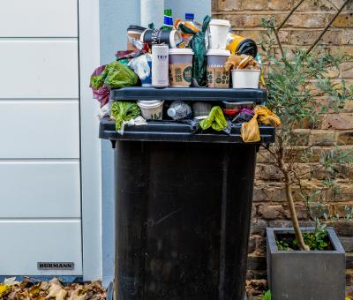
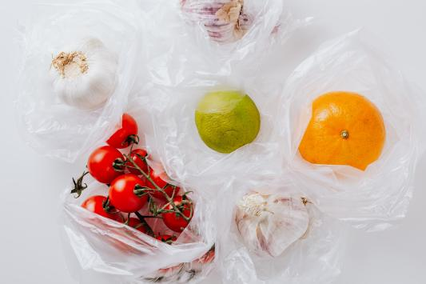
Co możemy podpowiedzieć, żeby zachęcić innych do recyklingu.
Nie wyrzucaj żywności do pojemnika do recyklingu. Do recyklingu nie mogą trafić rzeczy mokre i brudne.
Używaj mniej materiałów jednorazowych, takich jak woreczki foliowe i plastikowe słomki, z których możemy skorzystać tylko raz.
Notes:
(Czas wyświetlania slajdu: 3 minuty)
Zapytaj uczniów:
Jaka jest główna przyczyna, która sprawia, że rzeczy przeznaczone do recyklingu mogą zostać zanieczyszczone i nie zostaną odebrane?
Odpowiedzi:
Kiedy do pojemnika do recyklingu wyrzuca się żywność albo umieszcza tam rzeczy, które się nadają do recyklingu, jak na przykład pudełko po pizzy, w którym został tłuszcz i ser, zawartość pojemnika ulega zanieczyszczeniu, co oznacza, że nie nadaje się ona do recyklingu.

Slide 20
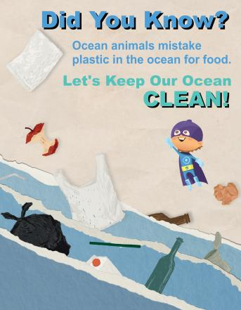
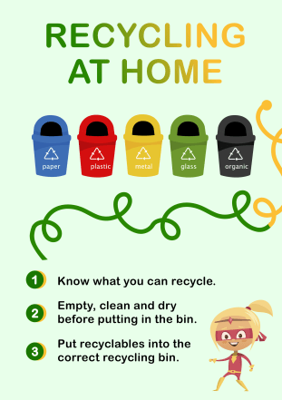
Stwórz superbohatera - „bohatera recyklingu” i plakat wzywający do działania
Notes:
Powiedz uczniom:
Przyszła pora, żebyśmy podzielili się z innymi wiedzą o recyklingu i o tym, co grozi światu, jeśli nie będziemy lepiej gospodarować odpadami.
Uczniowie będą pracować w małych grupach lub indywidualnie i tworzyć postać „bohatera recyklingu”, projektując plakat, który posłuży do przekazania oficjalnego komunikatu o treści informacyjnej, inspirującej i zachęcającej do recyklingu w szkole. Uczniowie otrzymają materiały do stworzenia postaci, a następnie zaprojektują plakat z komunikatem i wywieszą go w szkole.
„Wezwanie do działania” to przekaz, który wywołuje natychmiastową reakcję albo zachęca do natychmiastowego działania. Przykładem może to być „recyklinguj więcej” lub „dbaj o czystość oceanów”.

Slide 21
Jak stworzyć szkolny plakat z „bohaterem recyklingu”.
Krok
1
Poznaj swoich odbiorców. Kto będzie oglądać plakat w szkole?
Krok
2
Stwórz superbohatera – „ludzika recyklingowego” albo „kobietę-butelkę”?
Krok
3
Sformułuj przekaz, który wyjaśni, dlaczego recykling jest potrzebny (problem i podpowiedź).
Krok
4
Ustal, gdzie w szkole wywiesić plakat z przekazem, żeby zachęcić innych do recyklingu.
Notes:
Powiedz uczniom:
Wprowadź uczniów w ćwiczenie i niech zgodnie z 4 krokami stworzą oni „bohatera recyklingu” i przekaz, który zmotywuje i zachęci uczniów w szkole do działania. Stworzony przez uczniów „bohater recyklingu” będzie miał do przekazania najważniejszą wiadomość, którą chcą się oni podzielić z innymi uczniami, żeby zmienić ich postępowanie dla dobra planety. Oto jak uczniowie będą tworzyć „bohatera recyklingu”:
Krok 1: Do kogo w szkole chcecie trafić z przekazem na temat recyklingu? Do innych uczniów? Do nauczycieli i pracowników? Kto będzie oglądać wasz plakat? Sformułujcie przekaz z myślą o tych osobach.
Krok 2: Pomyślcie o Spidermanie albo o Batmanie i stwórzcie postać z podobną misją. Co oni reprezentują? Spiderman kojarzy się z pająkami, a Batman z nietoperzami. A wasz bohater recyklingu? Ludzik recyklingowy? Kobieta-butelka? Pogromca śmieci?
Krok 3: Jaki komunikat chcecie przekazać? Podzielicie się podpowiedziami na temat recyklingu? Chcecie pokazać, jak śmieci w środowisku szkodzą planecie i zwierzętom, które stają się naszym pożywieniem?
Pomysły: Nauczcie ludzi 3 kroków w recyklingu. Zapobiegania przedostawaniu się plastiku do oceanów dzięki recyklingowi. Używania mniejszej ilości materiałów jednorazowych.
Krok 4: Gdzie w szkole można powiesić wasz plakat, żeby zobaczyli go jego adresaci?

Slide 22
Stwórz Swojego
Jaki superbohater, osoba albo postać zainspirowała Cię do stworzenia Twojego Waste Hero?
Jak ma na imię Twój bohater?
Narysuj/naszkicuj swojego bohatera
Jaką supermoc ma Twój bohater?
Jakie trzy słowa opisują Twojego bohatera?
Jaki problem środowiskowy pomaga rozwiązać Twój bohater?
Jakie jest przesłanie Twojego Bohatera, aby zaszczepić najlepsze praktyki recyklingu i zachęcić innych do podjęcia działań?
Notes:
Powiedz uczniom:
Uczniowie skorzystają z tych materiałów, żeby sformułować przekaz, który ma trafić do odbiorców i zacząć projektować „bohatera recyklingu” i jego supermoc, żeby pomóc rozpowszechniać pozytywny przekaz, wpływać na ludzi i chronić świat. Uczniowie najpierw pracują z materiałami „stwórz swojego bohatera recyklingu”, a następnie rysują swojego bohatera na osobnej tablicy lub papierze formatu A3.

Slide 23
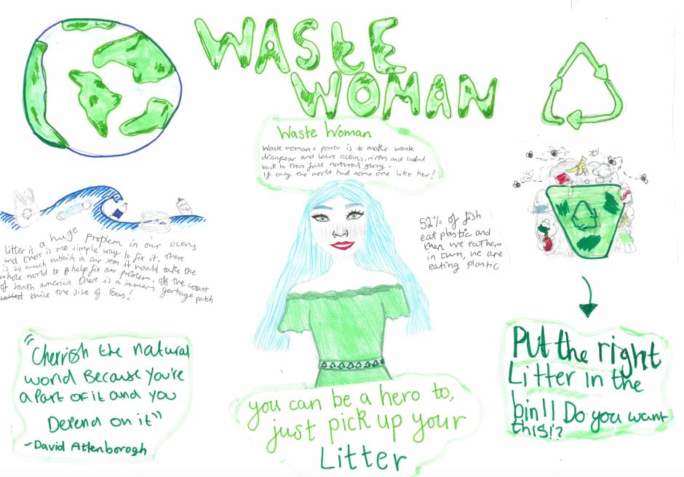
Notes:
Powiedz uczniom:
To autentyczny przykład pracy uczennicy z Wielkiej Brytanii. Jej bohaterka to „Waste Woman” – ty też możesz zostać bohaterem, po prostu nie śmieć.

